Slide 2
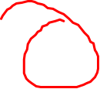
CF577B Modulo Sum
Description
给出 1 个长度为 n 的序列，以及 1 个正整数 m。问这个原序列中是否存在非空子序列，使其元素之和能被 m 整除。
n<=10⁶,m<=10³.

Slide 3
CF577B Modulo Sum
Solution
首先发现这是一个非常sb的01背包模板.
时间O(nm)空间O(nm)就不用想了.

Slide 4

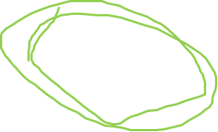
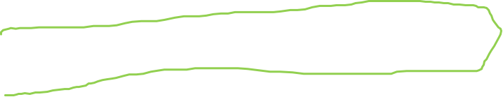
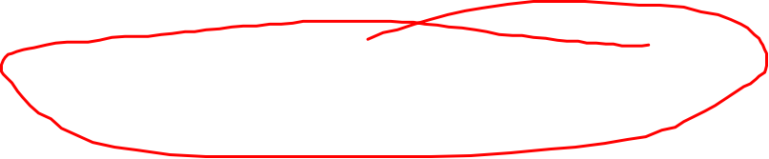


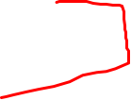


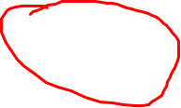




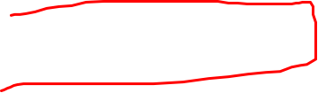




CF577B Modulo Sum
Solution
如果存在
(a_{l}+...+a_{r})mod m=0,
then (sum_{r}-sum_{l-1})mod m=0
-> (sum_{r} mod m - sum_{l-1} mod m + m) mod m=0
-> sum_{r} mod m = sum_{l-1} mod m

Slide 5
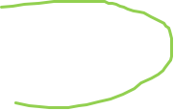

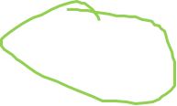












CF577B Modulo Sum
Solution
如果n>m
由抽屉原理得 sum_{i} mod m 必有重复.
那么一定存在l和r,使得 sum_{r} mod m = sum_{l-1} mod m
所以说,n>m时答案一定是 YES (其实n=m也可,为什么?)

Slide 6
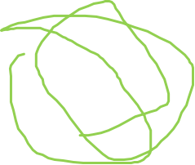
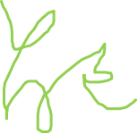

CF577B Modulo Sum
Solution
如果n<m
则n<m<=1000,
时间和空间都可以承受O(nm).

Slide 7
CF577B Modulo Sum
Code:
rep(i, 1, n + 1) {
f[i][a[i] % m] = 1;
rep(j, 0, m) {
f[i][j] |= f[i - 1][j];
f[i][(j + a[i]) % m] |= f[i - 1][j];
}
ok |= f[i][0];
}

Slide 8
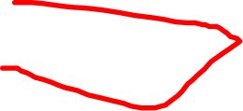


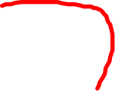
CF1359D Yet Another Yet Another Task
Description
给一个序列,求一个子串,使得子串和减掉子串中最大值的差最大,输出最大值.
n<=100000,-30<=a[i]<=30

Slide 9


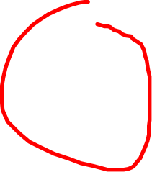

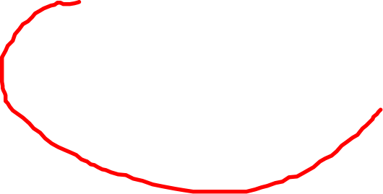
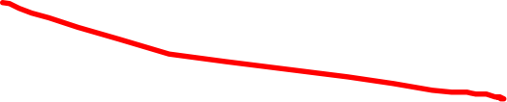









CF1359D Yet Another Yet Another Task
Solution
这a[i]如此小,肯定有诈!
考虑枚举子串内最大值.对于每个值,我们跑一下区间内的最大子串和,这个题就写完了.

Slide 10















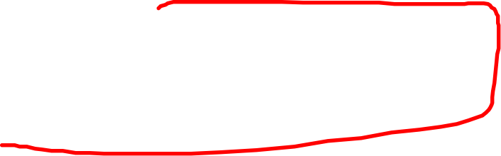






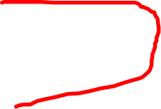

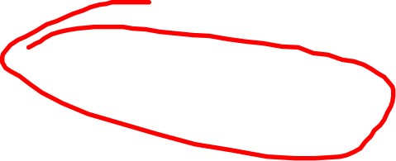
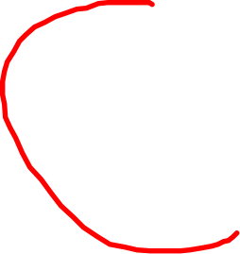








CF1359D Yet Another Yet Another Task
Solution
但是我们枚举mx的时候要考虑:
1. 当前子串中最大值<mx
2. 当前子串中最大值>mx

Slide 11







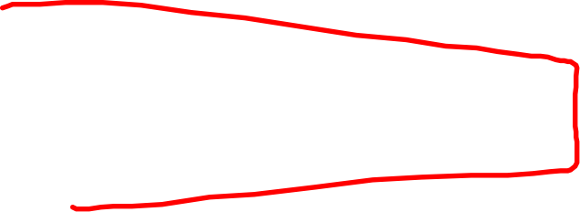








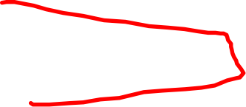

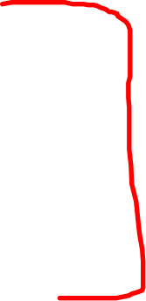


CF1359D Yet Another Yet Another Task
Solution
1. 不管.
2. 当前sum强制清零.
没了.

Slide 12


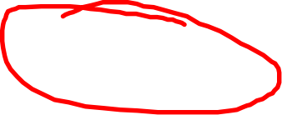
CF1359D Yet Another Yet Another Task
Code
rep(mx, 0, 31) {
int res = 0;
rep(i, 0, n) {
res += a[i];
if(res < 0 || a[i] > mx) res = 0;
ans = max(ans, res - mx);
}
}

Slide 13
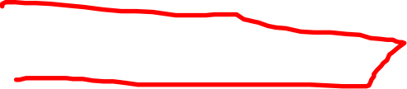

ABC171F Strivore
Statement
How many strings can be obtained by applying the following operation on a string S exactly K times: "choose one lowercase English letter and insert it somewhere"?
通过对字符串 S 进行以下操作恰好 K 次，可以得到多少个不同的字符串：“选择一个小写英文字母并将其插入某处”？

Slide 14
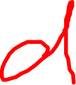







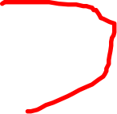













ABC171F Strivore
Solution
设n=s.size().
A B C D

Slide 15






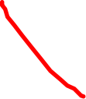





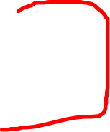




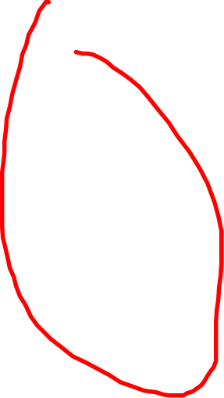


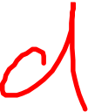

ABC171F Strivore
Solution
A B C D

Slide 16






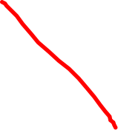


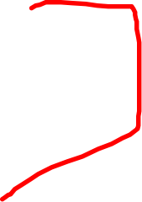






ABC171F Strivore
Solution
A B C D

Slide 17















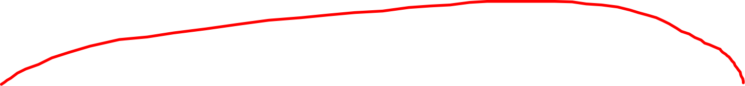





ABC171F Strivore
Solution
A B C D

Slide 18

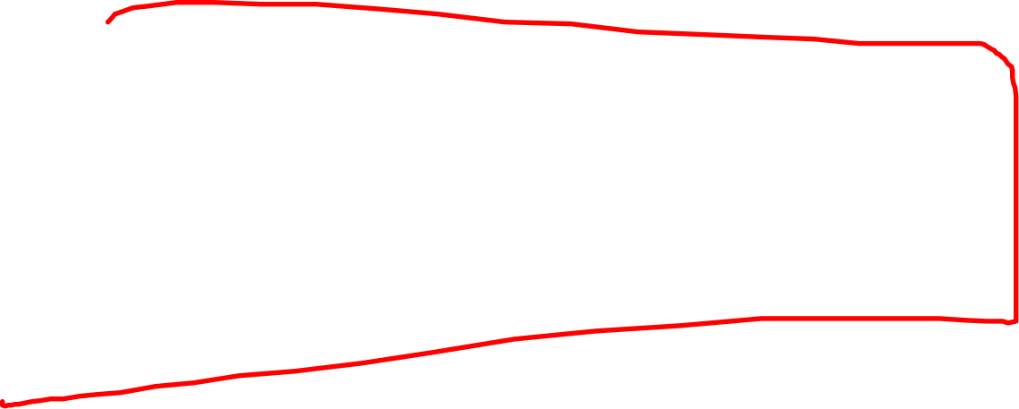






ABC171F Strivore
Solution
A B C D

Slide 19




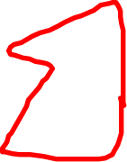


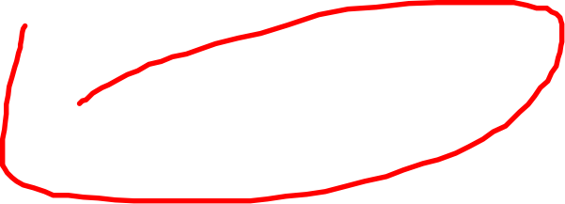
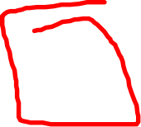



ABC171F Strivore
Solution
所以答案也就出来了.
我设第一个字母左边添加i个字符,后面则添加k-i个,那么答案就是
26^{i} * 25^{k-i} * C(n-1,k+n-i-1)

Slide 20
ABC171F Strivore
Code
int n, k;
std::string s;
std::cin >> k >> s;
n = s.size();
int ans = 0;
prework(2000000);
rep(i, 0, k + 1) ans = (ans + qpow(26, i) * qpow(25, k - i) % MOD * C(n - 1, k + n - i - 1) % MOD) % MOD;
print(ans, '\n');

Slide 21

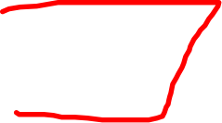


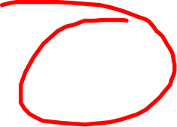
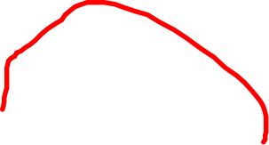










P7076 [CSP-S2020] 动物园
Statement
存在 2^{k} 种不同的动物，它们被编号为 0~2^{k} −1。动物园里饲养了其中的 n 种，其中第 i 种动物的编号为 a_{i} 。有 m 条要求，第 j 条要求形如“如果动物园中饲养着某种动物，满足其编号的二进制表示的第 p_{j} 位为 1，则必须购买第 q_{j}​ 种饲料”。其中饲料共有 c 种，它们从 1~c 编号。实际上根据购买到的饲料，动物园可能可以饲养更多的动物。计算动物园目前还能饲养多少种动物。0≤n,m≤10⁶ ,0≤k≤64 。

Slide 22




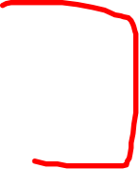
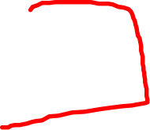

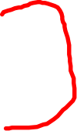
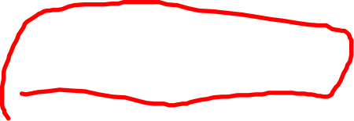


















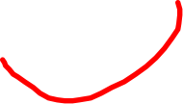


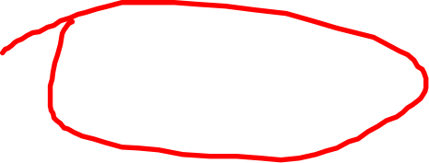

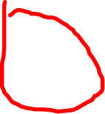

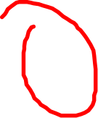







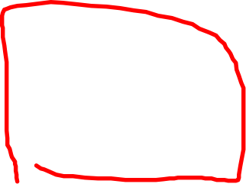
P7076 [CSP-S2020] 动物园
Solution
显然如果第i个饲料没买，那么所有第p_{i}位是1的动物都不成立。
那我们看一下哪些饲料必须买，那么剩下的那些就都不行。
判断一个饲料买不买，只需要看所有动物的and和这个饲料与一下，如果等于零，那么不买。

Slide 23













P7076 [CSP-S2020] 动物园
Solution
最后看一下有多少位不能为1，那么剩下的位都可以填1。那答案就是2^{k-cannot}-n。
注意k-cannot=64，n=0时的特判。

Slide 24
















P7076 [CSP-S2020] 动物园
Code
rep(i, 0, n) sum |= a[i];
ans = (1ll << k) - n;
rep(i, 0, m) {
int p, q;
read(p), read(q);
if(!((1ll << p) & sum)) sum2 += (cannot & (1ll << p)) == 0, cannot |= (1ll << p);
}
ans = (1ll << k - sum2) - n;
print(ans);

Slide 25
ABC137_d Summer Vacation

Slide 26













ABC137_d Summer Vaacation
Description
这里有n个工作. 如果你做了第i个工作并且完成它，从你做它的那天数起的第Ai天，你会获得Bi的金钱；
你一天最多只能做并完成一个工作，你也可以选择不做；
你也不能做一个你已经做过的工作；
求出在M天内你可以获得的最大价值；
N,M<=100000

Slide 27










ABC137_d Summer Vaacation
正常想法:
这是个01背包!

Slide 28
ABC137_d Summer Vaacation
01背包?
我们发现,这里没有“体积”的概念，更进一步的，我们也没法保证选掉了的物品的价值一定能加在最终结果中。

Slide 29
ABC137_d Summer Vaacation
01背包?
这条路行不通！

Slide 30
ABC137_d Summer Vaacation
第二想法:
这是个贪心!

Slide 31

ABC137_d Summer Vaacation
贪心？
先给他排个序，然后去最大的，然后？
日期加一？

Slide 32

























ABC137_d Summer Vaacation
贪心？
你惊讶的发现你要删掉一堆元素。
这不是重点，关键是你把正解也删掉了
考虑下列数据：

Slide 33









ABC137_d Summer Vaacation
贪心？
考虑下列数据：
4 5
4 3
3 4
1 1
1 1
1 1

Slide 34



ABC137_d Summer Vaacation
贪心？
你第一步选了 3 4。
然后你把 4 3 删了。
你就选不了 4 3 了。
你的答案就错掉了。

Slide 35
ABC137_d Summer Vaacation
所以！
正解已经出来了！

Slide 36
ABC137_d Summer Vaacation
逆向贪心！

Slide 37

















ABC137_d Summer Vaacation
逆向贪心！
日期从m到1，每一天加入当天工作可以获得报酬的工作，在这堆东西里面求最大值即可。

Slide 38
ABC137_d Summer Vaacation
逆向贪心！
于是我们就想到了优先队列。
然后你发现这个题做完了。

Slide 39
Atcoder DDCC2020Qual D Digit Sum Replace

Slide 40











Atcoder DDCC2020Qual D Digit Sum Replace
Description
给你一个数n,他的前d₁位是c₁,接下来d₂位是c₂,直到最后d_{m}位是c_{m}.
你每次可以进行一次操作:选中n的相邻两个数位,将他们替换为它们的和.如2378->578或2108或2315
求让n只剩一位数的最多操作次数.

Slide 41






















Atcoder DDCC2020Qual D Digit Sum Replace
算法1:暴力
每次选两个数，给他加起来。
虽然没有什么用，但可以帮助你注意到一个性质：

Slide 42






Atcoder DDCC2020Qual D Digit Sum Replace
无论怎么操作，总操作数不变！

Slide 43












Atcoder DDCC2020Qual D Digit Sum Replace
于是我们可以想到第一种AC方法：
预处理每一块同一个数的操作个数与最后生成的值，对于每一块O(1)计算，最后暴力合并。

Slide 44




















Atcoder DDCC2020Qual D Digit Sum Replace
举个例子。
3
33
333
3333
33333
333333

Slide 45
Atcoder DDCC2020Qual D Digit Sum Replace
但是我们可以进一步优化。
考虑每次操作他干了什么。

Slide 46














Atcoder DDCC2020Qual D Digit Sum Replace
如果有进位：他的数字和减少9.
如果没有进位：他的数字个数减少1.
再审视一下目标：数字和小于等于9且数字个数为1.

Slide 47
Atcoder DDCC2020Qual D Digit Sum Replace
做完了。
ans=(sum+1)/9+num-1

Slide 48
ABC065D Build?
Description:
给你 n 个点，每个点的坐标是 (xi,yi) ，定义 (a,b) 与 (c,d) 两点间的距离为 min{|a-c|,|b-d|} ，求这个图的MST。
n<=200000

Slide 49



ABC065D Build?
最naive的做法:
建n²条边,在这个图上跑MST
显然过不去

Slide 50

ABC065D Build?
于是我们考虑能不能少建一点边.以横坐标为例.
我们有三个点横坐标为1,2,4
那么我们会建1-2,2-4,1-4三条边.

Slide 51























ABC065D Build?
但是用Kruscal跑一下呢?
会发现1-2,2-4两条边肯定在1-4被循环到的时候已经建掉了.这时这三个点已经在同一个并查集中.所以1-4边废掉了.

Slide 52

ABC065D Build?
于是我们就得到了一个做法.
将所有点按横坐标排序,在相邻的两个点之间建边.
接下来将所有点按纵坐标排序,在相邻的两个点之间建边.

Slide 53
ABC065D Build?
这时我们发现边数只剩下2(n-1)条,可以通过本题.

Slide 54

CF1486D Max Median
Description 给你一个长度为 n 的数列 a ，求 a 中所有长度 ≤k 的子串的中位数的最大值。n≤200000

Slide 55












CF1486D Max Median
暴力?
枚举每一个子串,用平衡树做中位数,O(n²logn)

Slide 56
CF1486D Max Median
显然不能暴力做.
因为求的是最大值,考虑二分.

Slide 57








CF1486D Max Median
为了保证满足二分性,二分返回的是“中位数是否有可能大于或等于x”.
因为没说中位数必须是x,所以我只需要考虑当前数和x的大小关系.

Slide 58













CF1486D Max Median
定义bi=$\left\{\begin{aligned}1,ai>=x \\ −1,ai<x\end{aligned}\right.$.
则[i,j]区间中位数大于等于x的充要条件是$\sum_{k=i}^{j}{bk}$>0
于是想到前缀和维护.

Slide 59






CF1486D Max Median
那么sumj-sumi>0
但是,子串的长度是不一定的.所以我要最大化sumj-sumi.
我去循环j,则sumj是定值.sumi可以取1~j-k之间最小的sumi.
做最小值可以另开一个数组维护.

Slide 60





CF1486D Max Median
bool check(int x) {
rep(i, 1, n) b[i] = a[i] >= x ? 1 : -1;
rep(i, 1, n) sum[i] = sum[i - 1] + b[i];
rep(i, 1, n) m[i] = min(m[i - 1], sum[i]);
rep(i, k, n) if(sum[i] - m[i - k] > 0) return 1;
return 0;
}

Slide 61










CF1624G MinOr Tree
给你一张图，求他在或运算意义下的 MST 。

Slide 62


CF1624G MinOr Tree
考虑按位去做这个题。
从高往低枚举每一位，如果这一位能不选，我就不选他。

Slide 63




CF1624G MinOr Tree
怎样判断他是否要选呢？
我会用并查集!
我把不含这一位的所有边连接的两个点 merge 起来，最后如果只剩一个并查集,说明不用选也可以.

Slide 64





CF1624G MinOr Tree
如果这一位不要，那我就把所有含有这一位的边全部删光。
将他的权值设为 −1 然后排个序,则这条边就送到数组末端，最后直接减少边的条数就能完成删边操作。
bool cmp(edge i, edge j) {return e[i].val>e[j].val}
rep(i,1,cnt) if(e[i].val&(1<<v)) e[i].val=-1;
std::sort(e+1,e+cnt+1,cmp);
rep(i,1,cnt) if(e[i].val==-1) {cnt=i-1;break;}

Slide 65





CF1624G MinOr Tree
如果这一位要，累加 ans 。做完了。

